Slide 1
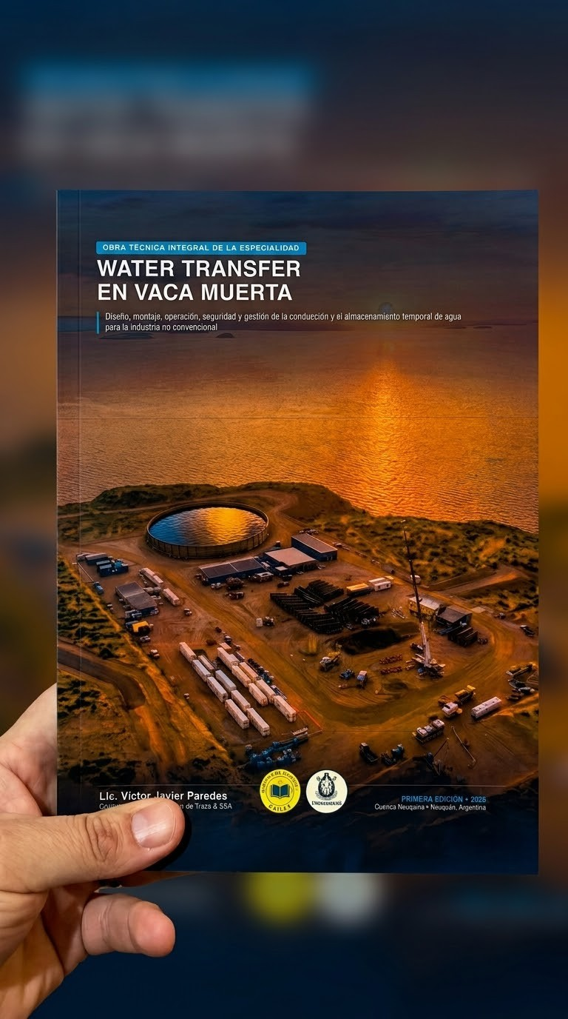
WATER TRANSFER EN VACA MUERTA
Cómo es el trabajo en campo
Charla técnica para estudiantes de energía, petróleo y seguridad e higiene
Lic. Víctor Javier Paredes · Primera edición 2026
Notes:
Audiencia mixta: energía, petróleo, ingeniería, seguridad e higiene. El objetivo de hoy no es que se aprendan el sistema, sino que entiendan qué están mirando cuando lleguen a campo y sepan dónde buscar cuando tengan una duda.

Slide 2
DE QUÉ ESTAMOS HABLANDO
La obra en números
268
18
13
páginas
capítulos
anexos
141
211
49
figuras
tablas
cajas «Sabías que»
Editorial Científica Universitaria · Universitas, Córdoba
ISBN 978-987-572-160-9 · Primera edición 2026 · 23 × 17 cm
Presentado en la Feria Internacional del Libro de Neuquén.
No es un apunte interno: es una obra editada, con ISBN, escrita desde el campo y para el campo.

Slide 3
SIETE PARTES, DIECIOCHO CAPÍTULOS
Cómo está organizado
I
Fundamentos
Capítulos 1 y 2 · Por qué existe el servicio y bajo qué marco normativo se opera
II
Ingeniería previa
Capítulos 3 y 4 · Relevamiento, altimetría, KMZ y cálculo hidráulico
III
Sistema físico
Capítulos 5 a 9 · Captación, conducción, almacenamiento, layflat y derivadores
IV
Operación
Capítulos 10 a 13 · Motobombas, telemetría, combustible y campamentos
V
Riesgos, seguridad y ambiente
Capítulos 14 y 15 · Gestión de riesgos, HSE operativo y derrames
VI
Logística y cierre
Capítulos 16 a 18 · Transporte, desmontaje, restitución e indicadores
VII
Anexos
Trece anexos con modelos de registro, planillas y datos de referencia
Cada carrera entra por una puerta distinta: ingeniería por las partes II y III, seguridad e higiene por la V, y quien venga de energía o petróleo, por la I.

Slide 4
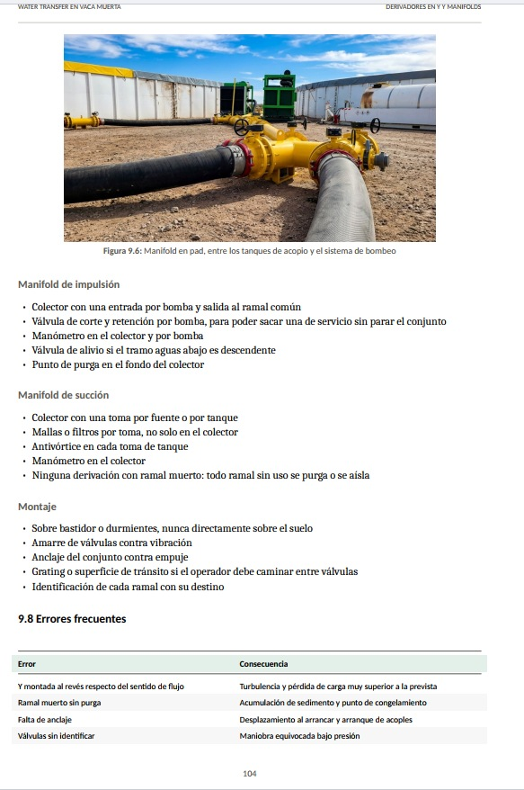
CÓMO ESTÁ ARMADO UN CAPÍTULO
Adentro del manual
Qué mirar en esta página
La foto es de campo, no un esquema genérico. Cada componente que el manual describe está fotografiado donde trabaja.
El texto va en viñetas cortas, separado por lo que hay que verificar: manifold de impulsión, manifold de succión, montaje. Está escrito para leerse parado en la locación, no sentado.
Y casi todos los capítulos cierran con una tabla de errores frecuentes y su consecuencia. Ahí está lo que cuesta caro: una Y montada al revés, un ramal muerto sin purga, un conjunto sin anclaje.
Esa tabla es la que más conviene leer antes de un montaje.
Capítulo 9 · Derivadores en Y y manifolds

Slide 5
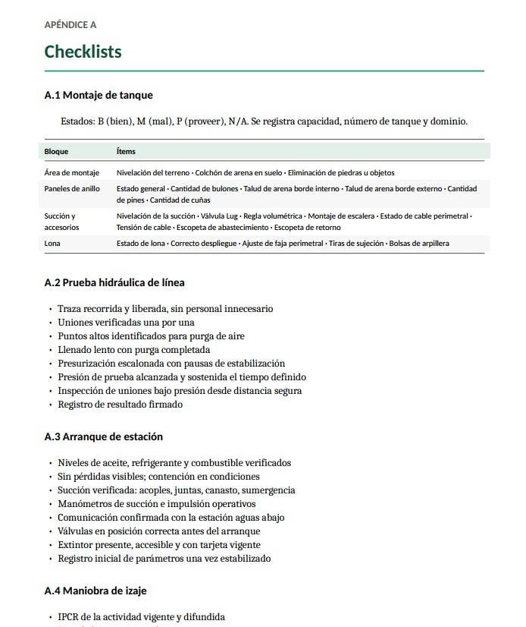
LA PARTE QUE MÁS VAN A USAR
Adentro del manual
El Apéndice A: checklists listos para usar
Montaje de tanque, prueba hidráulica de línea, arranque de estación y maniobra de izaje. No hay que redactarlos: están escritos y se completan en campo.
Cada ítem se califica B, M, P o N/A, y el encabezado registra capacidad, número de tanque y dominio. Con eso el checklist queda trazable y sirve como evidencia.
Fíjense en el nivel de detalle: no dice «verificar lona», dice estado de lona, correcto despliegue, ajuste de faja perimetral, tiras de sujeción y bolsas de arpillera. Esa es la diferencia entre un checklist que se tilda y uno que se usa.
Trece anexos más traen planillas y formatos de reporte.
Apéndice A · Checklists

Slide 6
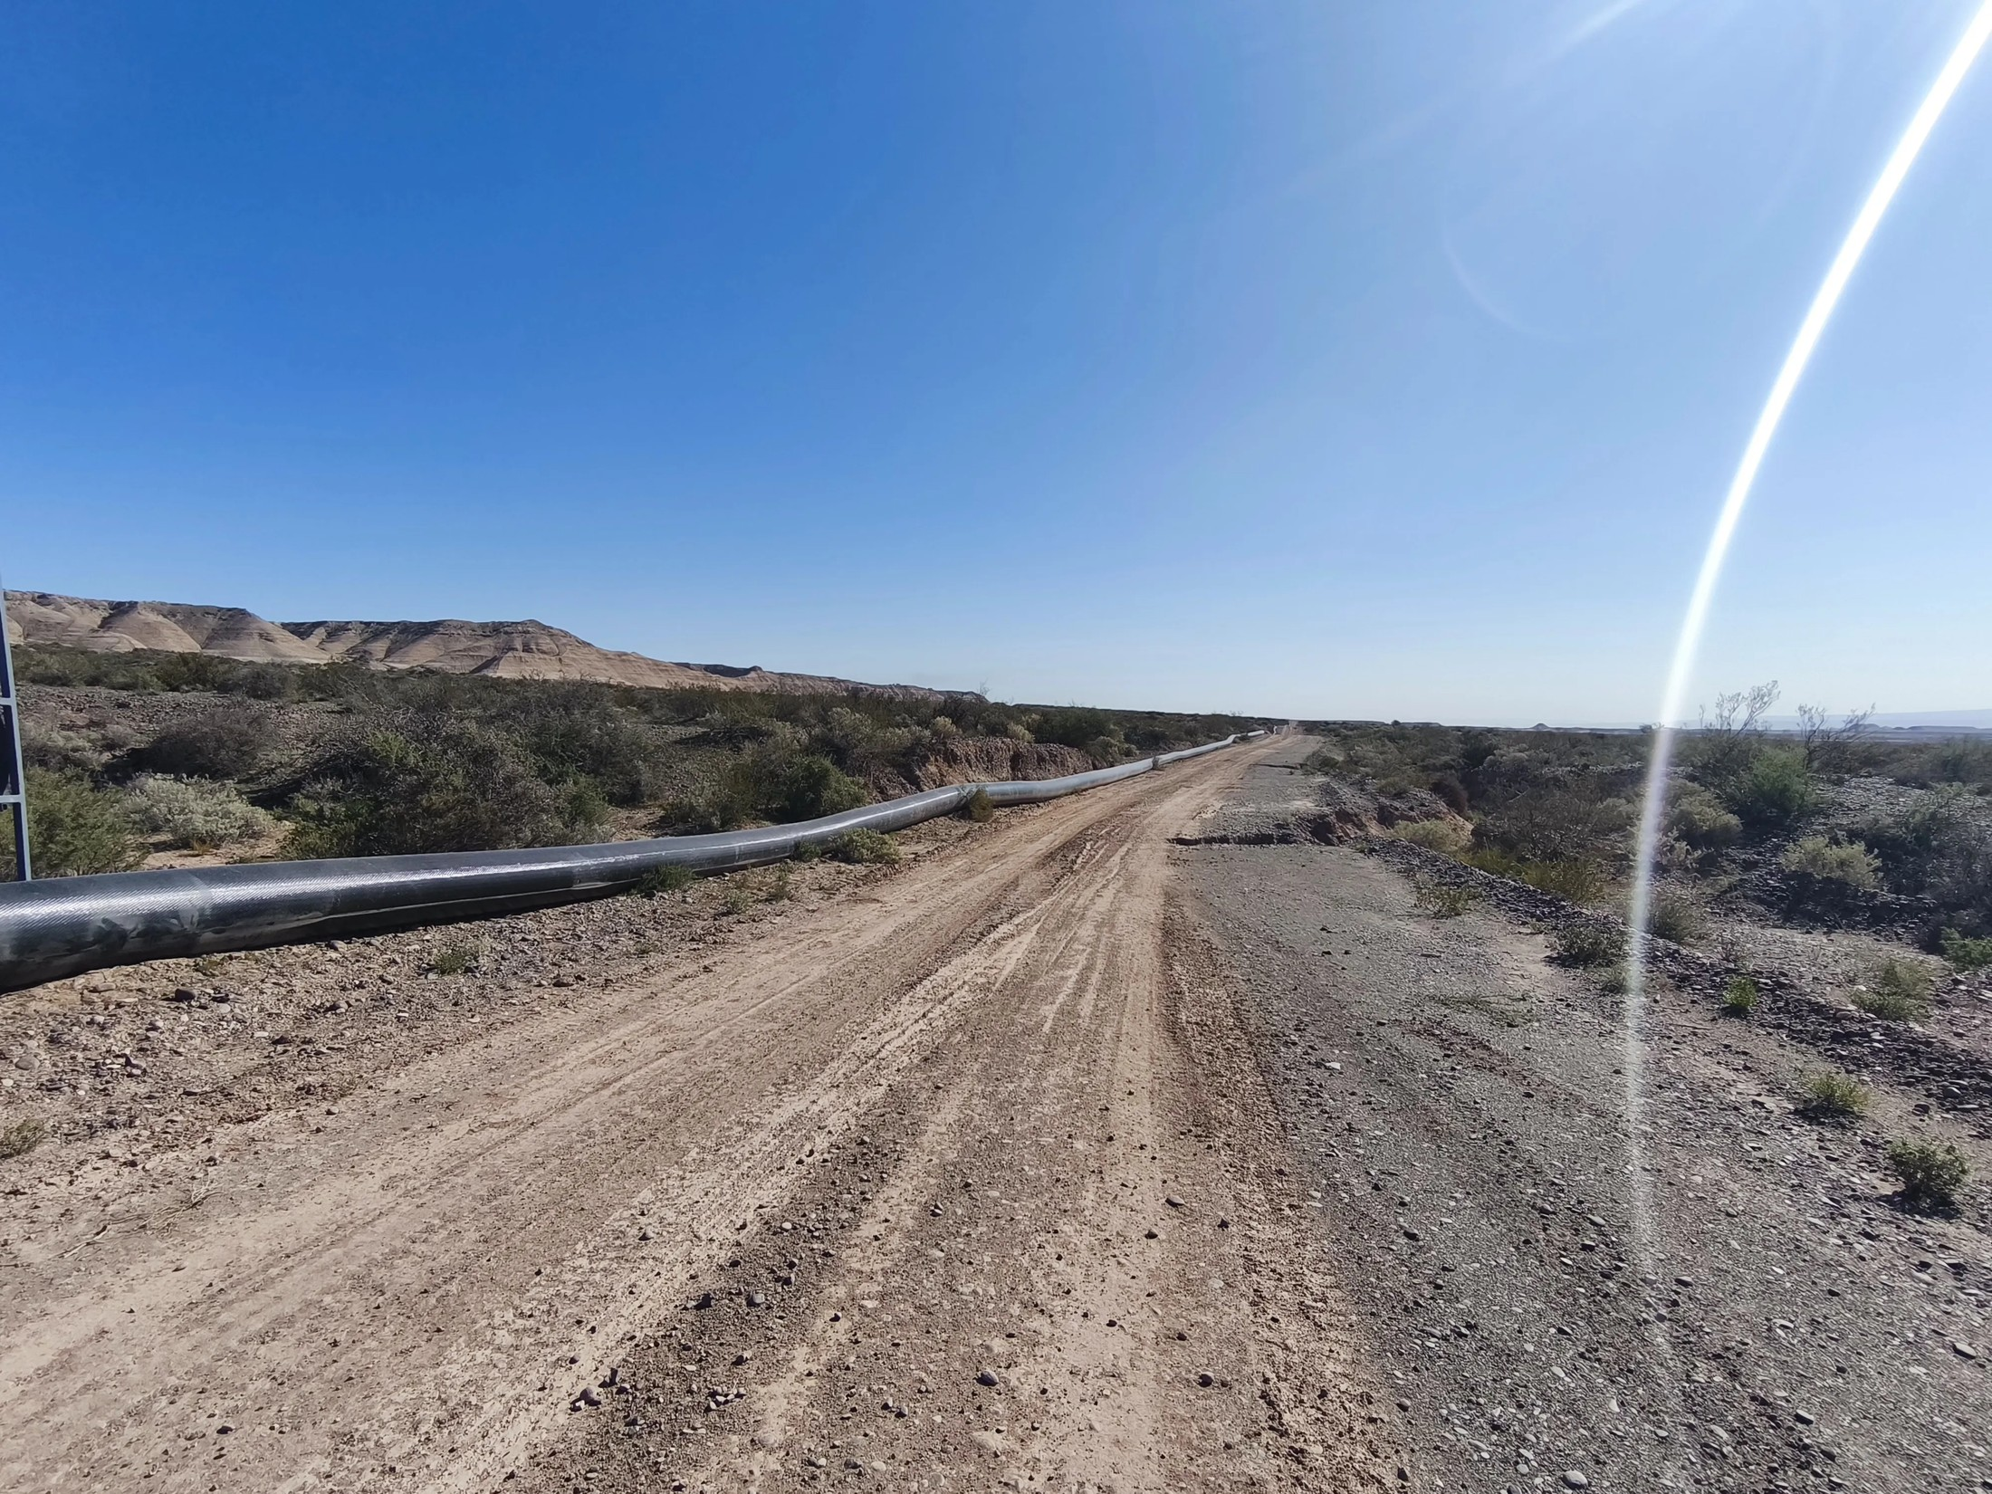
AGENDA · 35 MINUTOS
Qué vamos a ver
1
Qué es el servicio
Por qué existe y cuál es su escala real
2
La ingeniería previa
Permisos, relevamiento y cálculo
3
El sistema físico
Captación, conducción, almacenamiento y derivación
4
La operación
Bombeo, telemetría, combustible y campamentos
5
Riesgos, seguridad y ambiente
El bloque que cruza todas las carreras
Notes:
Aclarar que al final hay una ruta de lectura del manual por etapas, para que no arranquen por el capítulo equivocado.

Slide 7
DE DÓNDE SALE EL AGUA Y A DÓNDE LLEGA
El sistema completo
Captación
Conducción
Rebombeo
Pulmón
Pad
Río, pozo o
pileta de origen
Línea layflat
sobre el terreno
Recupera presión
en el trayecto
Tanques de
reserva
Almacenamiento
de última milla
Todo el sistema es temporal: se monta en días, opera semanas y se retira por completo.
Cada punto del sistema falla distinto. La captación es el único que no se puede duplicar rápido: si se pierde, se pierde todo. La conducción es la que más kilómetros ocupa y la que más se daña. El pad es el que no puede quedarse sin agua, porque del otro lado hay un set de fractura bombeando.
Manual · Partes II y III
Notes:
Este esquema es el mapa mental de toda la charla. Volver a él si alguien se pierde.

Slide 8
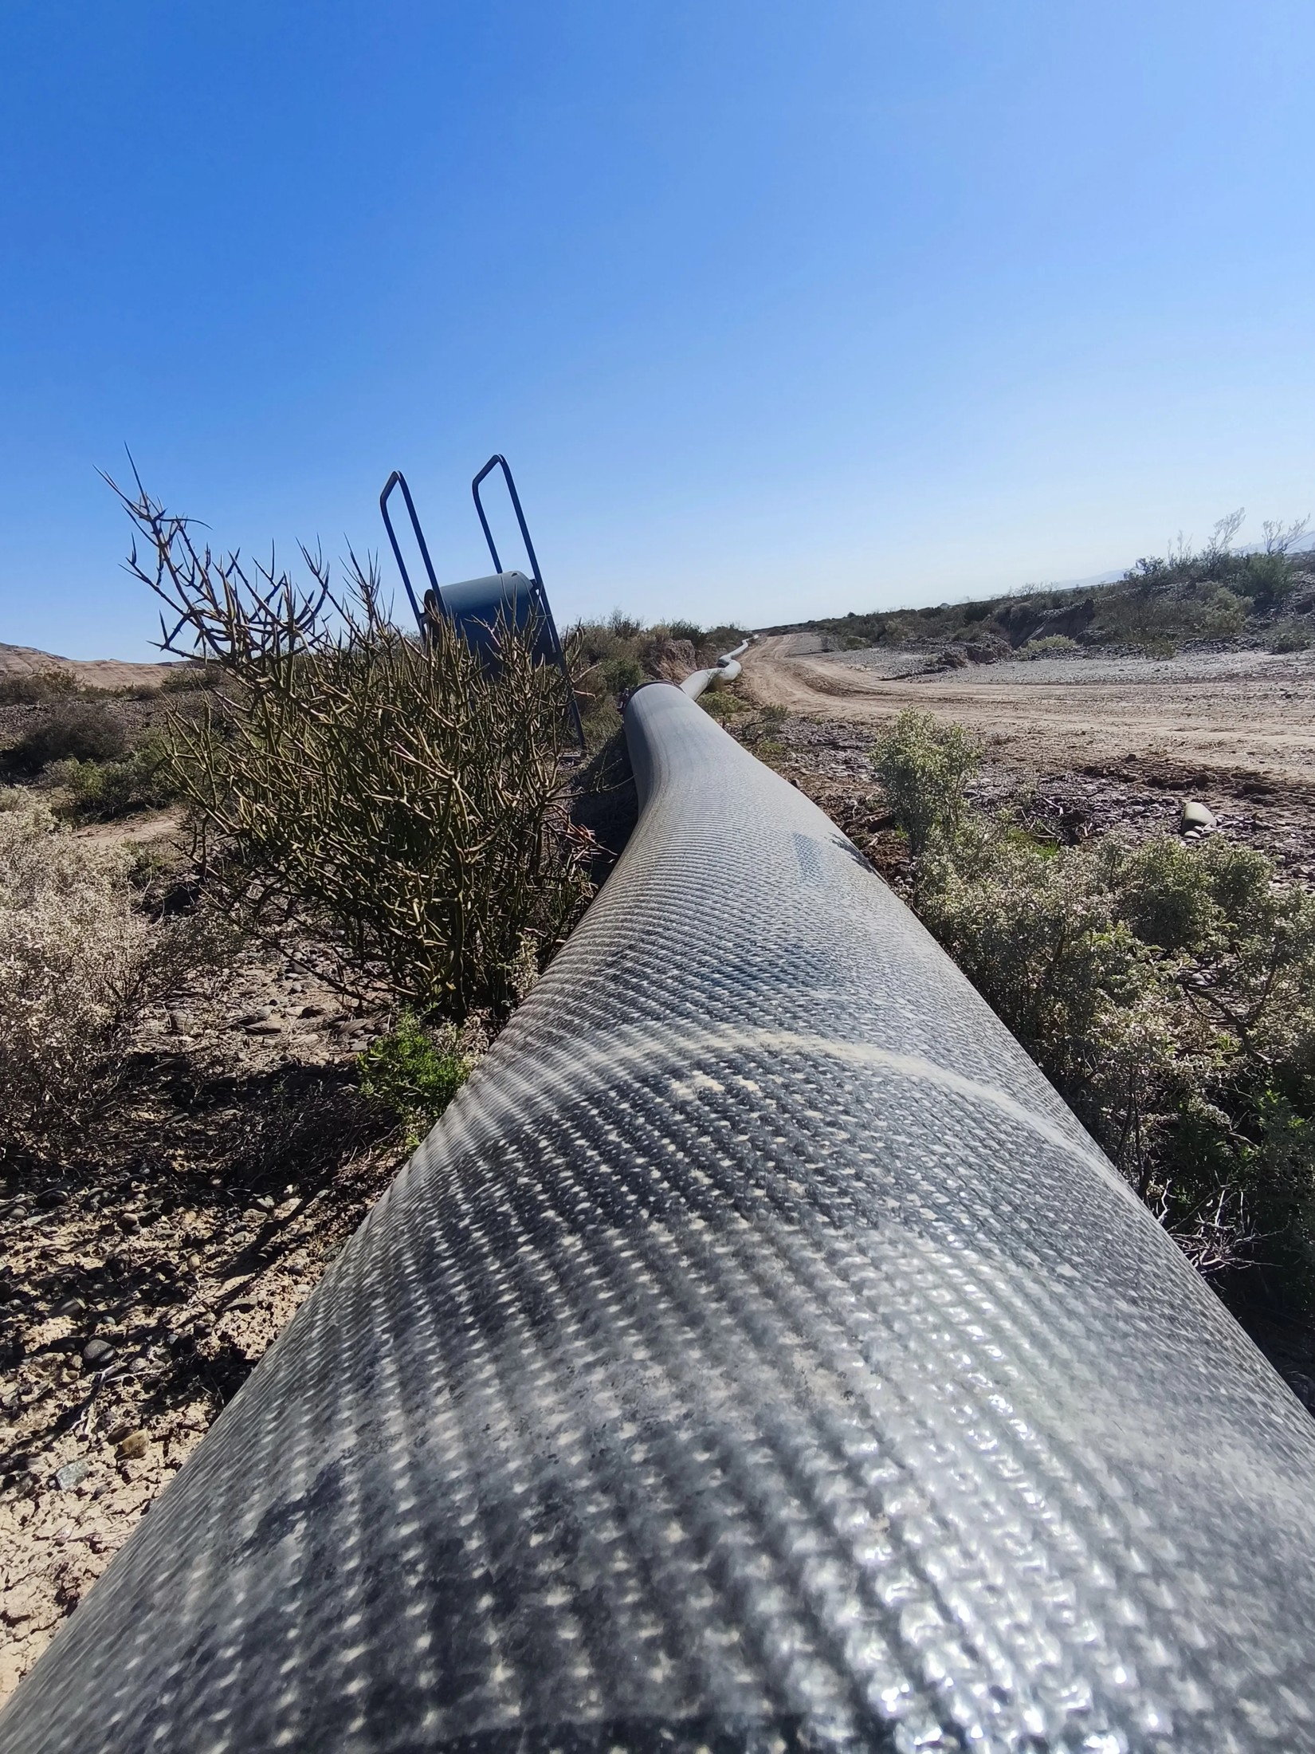
POR QUÉ NO ALCANZA CON CAMIONES
La escala del servicio
90 %
del volumen bombeado
en una fractura es agua
200 L/s
caudal continuo que debe
entregar el sistema
+ 500
viajes diarios de cisterna
que reemplaza una línea
Manual · Capítulo 1
Notes:
Un cisterna lleva unos 30 metros cúbicos. Para sostener 200 litros por segundo harían falta más de 500 viajes por día, uno cada dos minutos y medio, las 24 horas. Por eso se tiende una línea.

Slide 9
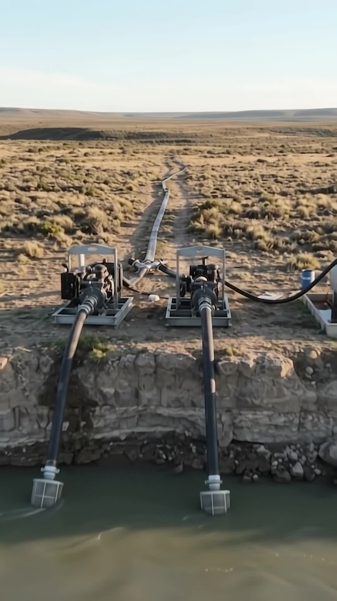
CAPÍTULO 1
Por qué se hace transfer de agua
La fractura no se detiene.
Un set bombeando en continuo consume agua a un ritmo que ninguna logística de camiones puede sostener. El water transfer existe para que ese consumo nunca se interrumpa.
Quien opera en campo no necesita saber de fractura, pero sí entender que del otro lado de la línea hay una operación que no puede esperar. Esa es la razón de todo lo que sigue.
Notes:
Insistir: el porqué antes del cómo. Sirve para cualquier especialidad: el que entiende la urgencia del cliente toma mejores decisiones en campo.

Slide 10
PAUSA
PAUSA 1 · CURIOSIDADES
De dónde salen las unidades que usamos
El pie
La pulgada
El galón
30,48 cm
2,54 cm · 1/12 pie
3,785 L (EE.UU.)
Nació de la longitud del pie humano. Cada reino tenía el suyo hasta que el pie inglés se impuso por comercio.
Del latín uncia, la doceava parte. En castellano quedó atada al pulgar, que es más o menos lo que mide.
Medida medieval inglesa para vino y cerveza. Ojo: el galón imperial es de 4,546 L. En petróleo siempre es el estadounidense.
El barril: 40 galones o 42
42 galones = 158,99 litros
El barril de madera estándar era de 40 galones. En la Pensilvania de 1860 los productores agregaban dos galones de yapa, como garantía al comprador frente a la evaporación y las pérdidas del transporte. Esos 42 quedaron fijados en 1866 y son el barril de petróleo hasta hoy.
El caudal
m³/h · gpm · bpm
Cada caudalímetro habla su idioma: el métrico marca m³/h, el importado gpm y en fractura se usa bpm.
1 bpm = 9,54 m³/h.

Slide 11
PAUSA
PAUSA 1 · CURIOSIDADES
La presión: dos idiomas para lo mismo
kg/cm²
psi
Kilogramo fuerza por centímetro cuadrado
Pound per square inch · libra por pulgada cuadrada
Cuánto peso apoya sobre cada centímetro cuadrado de la pared. Es la unidad métrica y la que usa el manual.
Exactamente lo mismo, en el sistema inglés. Es la que viene marcada en la manguera y en el manómetro del equipo.
Las tres conversiones que conviene tener en la cabeza
1 kg/cm²
14,2 psi
1 bar
14,5 psi
10 m de columna
de agua
1 kg/cm²
Esa última es la regla de oro de la traza: cada 10 metros que sube el terreno, el sistema pierde 1 kg/cm² de presión. Para el resto, cualquier app de conversión de unidades resuelve en segundos.

Slide 12
CAPÍTULO 2
Permisos y marco normativo
1
La operadora gestiona
2
La contratista cumple
3
HSE verifica
Los permisos ambientales, de traza y de uso de agua corresponden a la operadora, titular del área. Tiene personal dedicado a eso.
Nuestra responsabilidad es operar dentro de lo que el permiso autoriza: traza aprobada, puntos de captación habilitados, residuos declarados.
Antes de montar, confirmar que la documentación existe y está vigente. Un tendido fuera de traza es un incumplimiento, no un atajo.
Lo que un ingresante debe tener claro
Ninguna urgencia operativa habilita a salirse de la traza autorizada ni a captar de un punto no habilitado. Si aparece esa presión, se escala; no se resuelve en campo.
Manual · Capítulo 2

Slide 13
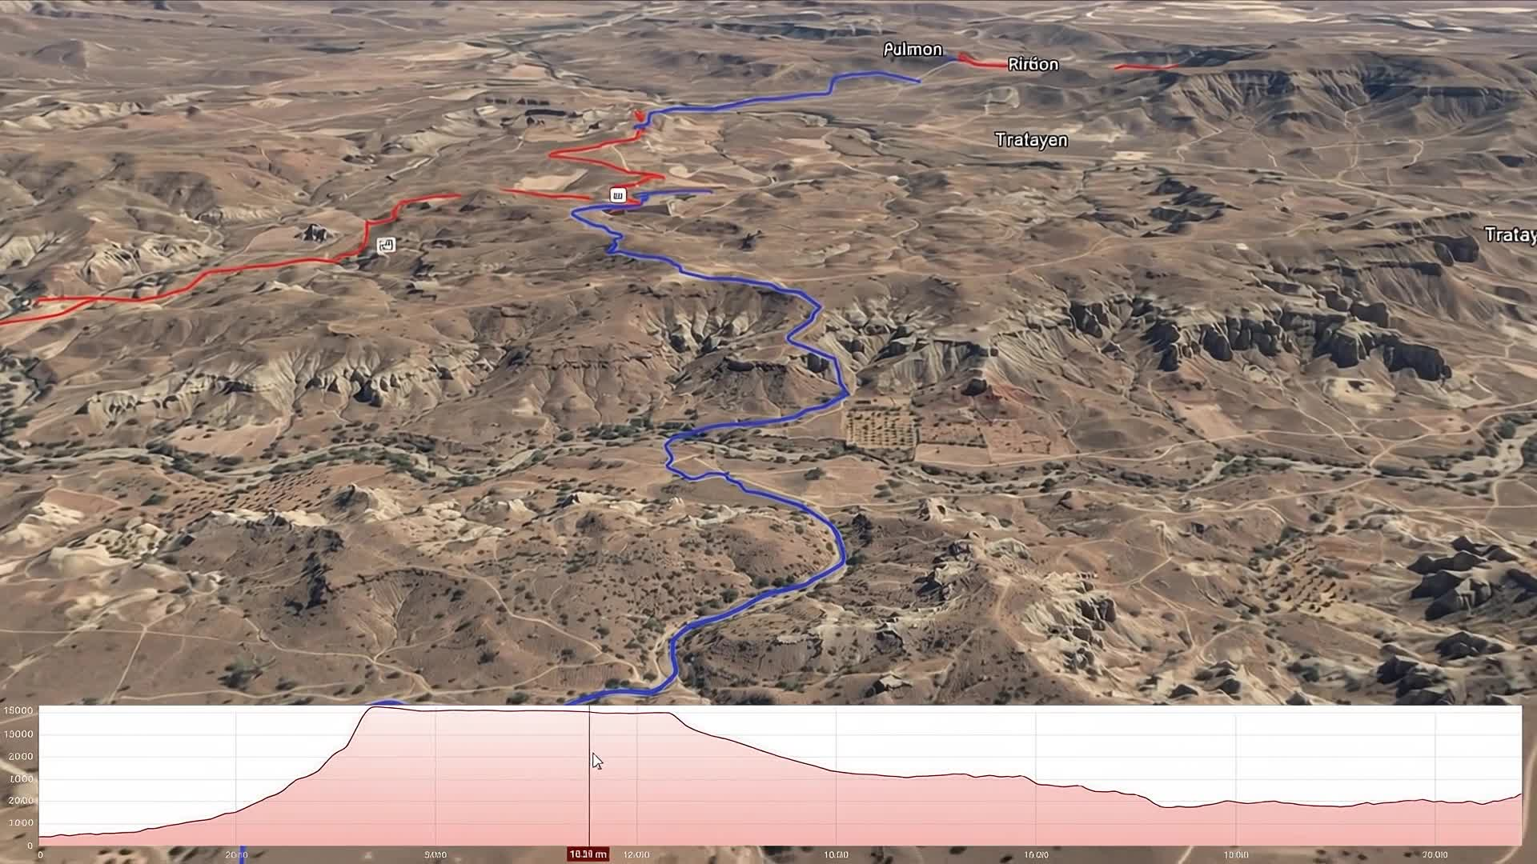
CAPÍTULO 3 · ANTES DE MOVER UN CARRETE
Relevamiento, altimetría y KMZ
El producto del relevamiento no es una línea en un mapa.
Es saber dónde sube y dónde baja el terreno, dónde hay cruces de camino, ductos enterrados y servidumbres, y dónde conviene poner un rebombeo.
La altimetría define la presión. Un desnivel que nadie relevó aparece después como una bomba que no llega o una línea que revienta.
▶ Video · traza real sobre Google Earth con perfil altimétrico
Traza real y perfil altimétrico del sistema
Manual · Capítulo 3

Slide 14
CAPÍTULO 4 · LAS CUATRO PREGUNTAS
Cálculo hidráulico
1
Cuánta agua
2
Con qué diámetro
El caudal que pide la operación define todo lo demás.
Más diámetro, menos pérdida de carga y menos potencia.
3
Con cuánta presión
4
Con cuántas bombas
La altimetría y la longitud determinan cuánta se pierde.
Dónde se ubican los rebombeos y qué respaldo se deja.
Este capítulo es el más técnico del manual. No es por donde conviene empezar: se lee cuando ya se entendió el sistema en campo.
Manual · Capítulo 4

Slide 15
PAUSA
PAUSA 2 · LA CUENTA QUE LO EXPLICA TODO
Por qué se pierde presión: la fricción
Ecuación de Darcy-Weisbach
hf = f · (L / D) · (v² / 2g)
hf: pérdida de carga (m) · f: factor de fricción · L: longitud · D: diámetro interno · v: velocidad · g: gravedad
Qué dice
De dónde sale la f
La alternativa
En una línea
Colebrook y Moody
Hazen-Williams
La pérdida crece con la longitud y con el cuadrado de la velocidad, y cae fuerte al aumentar el diámetro. Por eso conviene diámetro grande antes que más bomba.
El factor de fricción depende del número de Reynolds y de la rugosidad. Se obtiene del diagrama de Moody o de la ecuación de Colebrook-White.
Para agua a temperatura normal se usa mucho por ser más directa. El manual desarrolla las dos y las compara en el capítulo 4.

Slide 16
PAUSA
PAUSA 2 · LA CUENTA QUE LO EXPLICA TODO
Un caso real: 12 pulgadas contra 16
Misma línea de 1.000 m, mismo caudal de 1.050 m³/h, mismo factor de fricción (f = 0,015). Solo cambia el diámetro.
A
12 pulgadas · 0,3048 m
B
16 pulgadas · 0,4064 m
Velocidad del agua: 4,0 m/s
Velocidad del agua: 2,2 m/s
hf = 0,015 · 3.280,8 · 0,8155
hf = 0,015 · 2.460,6 · 0,2467
40,1 m
de pérdida de carga
≈ 3,9 bar/km
9,1 m
de pérdida de carga
≈ 0,9 bar/km
Diámetro
Velocidad
L / D
v² / 2g
Pérdida hf
Presión
Ø 12"
4,0 m/s
3.280,8
0,8155
40,1 m
≈ 3,9 bar/km
Ø 16"
2,2 m/s
2.460,6
0,2467
9,1 m
≈ 0,9 bar/km
Pasar de 12 a 16 pulgadas reduce la pérdida un 77%: menos consumo de combustible, menos exigencia de bomba y más vida útil de la manguera.

Slide 17
CAPÍTULO 5
Captación
Es el único punto del sistema que no se puede duplicar rápido.
Una bomba de rebombeo se reemplaza en horas. Un punto de captación depende de una habilitación, de un acceso y de una lámina de agua que no siempre está donde estaba el mes pasado.
Desde la seguridad: filtros de succión, protección de fauna, contención bajo equipos y control del acceso al espejo de agua.
▶ Video · captación
Notes:
Reproducir el video mientras se explica. Señalar las mallas de succión y la doble bomba.

Slide 18
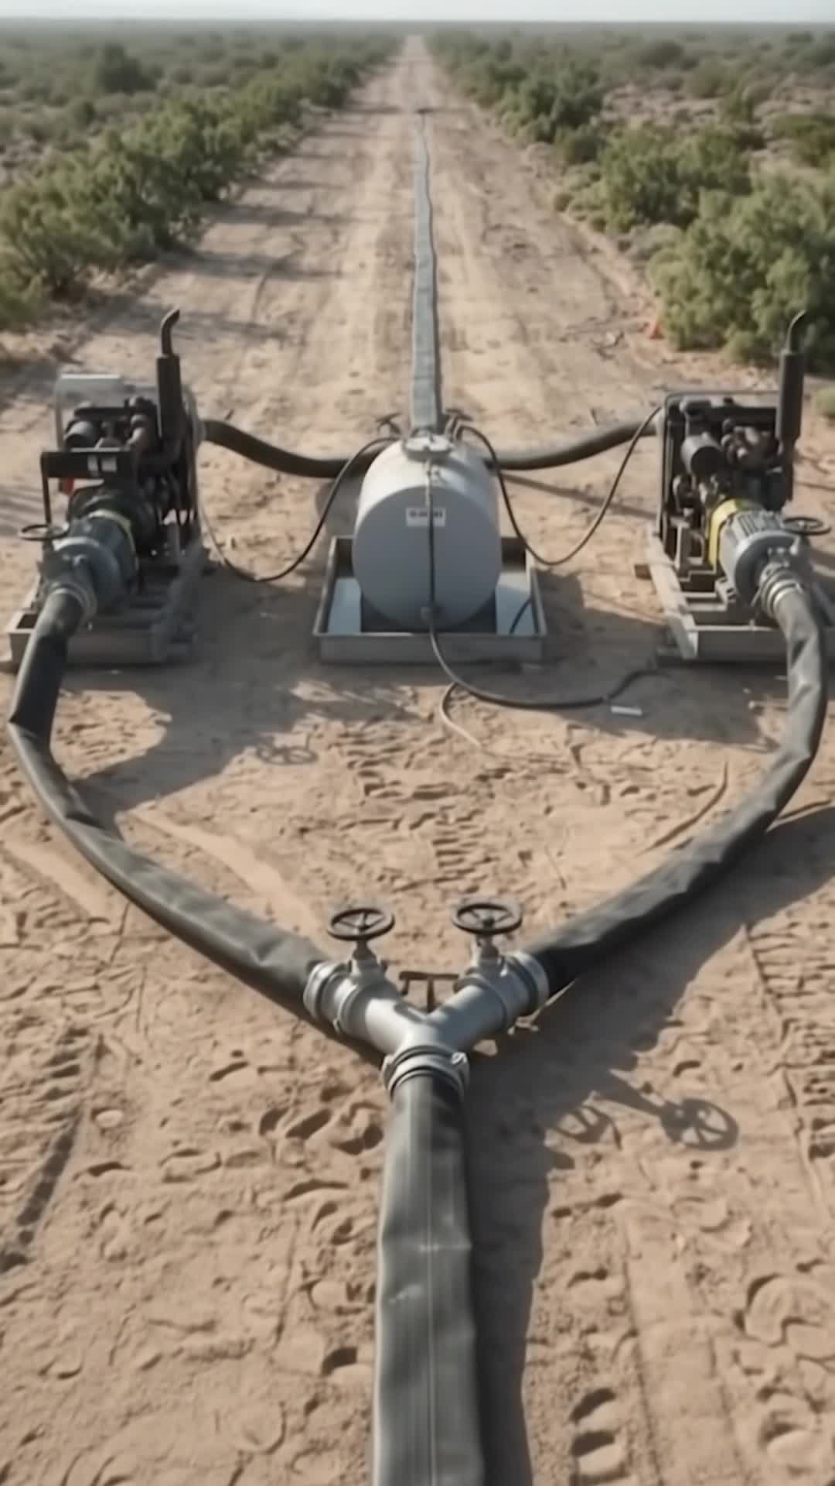
CAPÍTULO 6
Conducción, rebombeos y pulmones
Redundancia.
Bombas y líneas en paralelo. Una unidad fuera de servicio no puede detener la operación.
Pulmones.
Tanques que dan autonomía para reparar sin cortar el suministro y reserva para absorber los picos.
▶ Video · rebombeo
Notes:
En el video se ve la bomba de respaldo y la cisterna de gasoil. Aprovechar para adelantar el tema de combustible.

Slide 19
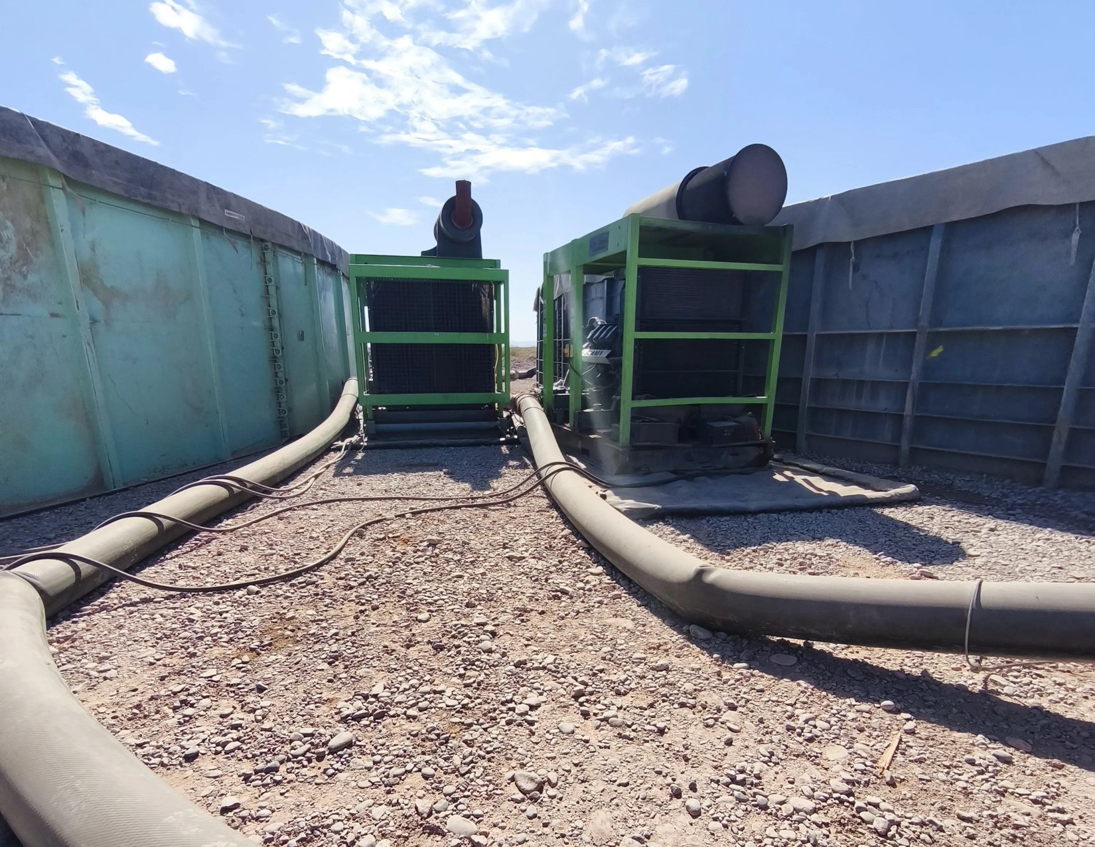
CAPÍTULO 7 · LA ÚLTIMA MILLA
Almacenamiento en pad
Los tanques del pad son la reserva final antes del set de fractura.
Su capacidad define cuánto tiempo puede seguir bombeando la operación si la línea se corta. Es la diferencia entre una reparación tranquila y una parada de fractura.
Desde la seguridad: caída de altura en la coronación, acceso a escaleras, estabilidad del terraplén y contención perimetral.
Manual · Capítulo 7

Slide 20
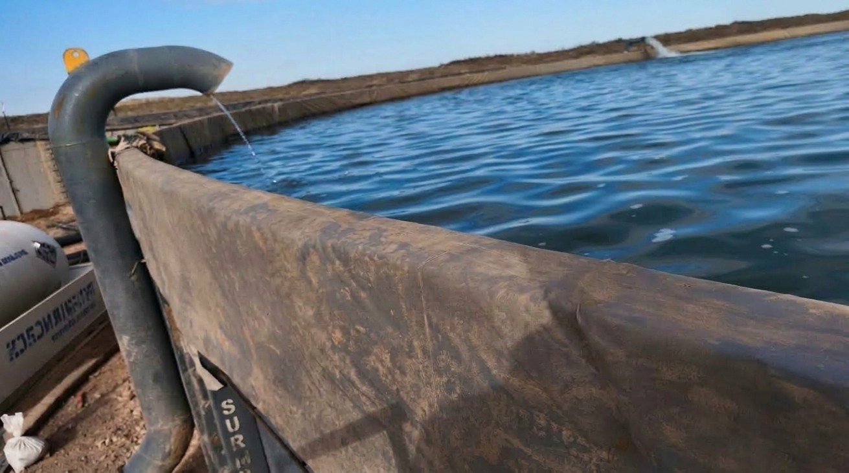
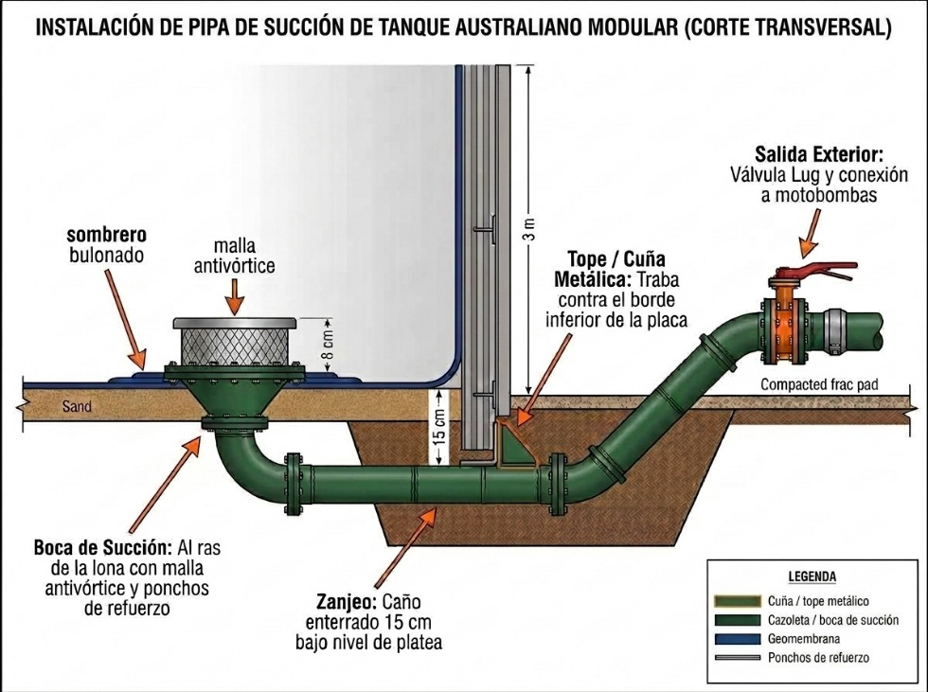
PAUSA
PAUSA 3 · EL IDIOMA DEL OFICIO
Por qué se llaman así
Tanque australiano
Por su origen
Son los tanques circulares de chapa que la ganadería australiana usaba para juntar agua en campos sin red. Llegaron al campo argentino con el mismo nombre y de ahí pasaron a la industria.
Hoy son modulares: se arman por placas atornilladas y se desarman al terminar la campaña.
Cuello de cisne
Pipa
Por la forma
Del inglés pipe
El tramo curvo que monta sobre el borde dibuja la misma curva que el cuello del ave. Del inglés gooseneck.
Acá no es el camión: es la cañería de succión del tanque. El término llegó del inglés y se castellanizó tal cual.
Casi todo el vocabulario de esta industria es prestado: coiled tubing, wireline, workover, fracking, water transfer. Saber de dónde vienen las palabras ayuda a no repetirlas sin entenderlas.

Slide 21
PAUSA
PAUSA 3 · EL IDIOMA DEL OFICIO
¿Cuánta agua hay en el tanque?
El problema
Tanque australiano de 5.400 m³, con placas de 3 m de altura. La regla marca 1,80 m. ¿Cuántos metros cúbicos hay?
La regla práctica
18 m³
por cada centímetro de altura, en ese tanque.
1
Área del espejo
Una vez calculado el área, el tanque se lee como una regla. Cada tanque tiene su número: conviene tenerlo anotado en el parte, no recalcularlo cada turno.
5.400 m³ ÷ 3 m = 1.800 m² (≈ 48 m de diámetro)
2
Volumen por metro
1.800 m² × 1 m = 1.800 m³ cada metro de altura
Cuidado con la altura útil: no es lo mismo el borde del tanque que el nivel máximo operativo, y el fondo rara vez es perfectamente plano.
3
Regla de tres simple
Si 1,00 m → 1.800 m³, entonces 1,80 m → 3.240 m³

Slide 22
CAPÍTULO 8 · LO QUE MÁS SE MONTA Y MÁS SE DAÑA
Montaje de línea layflat
La línea es el componente que más superficie ocupa, más rápido se monta y más se daña.
Se despliega desde carretes montados sobre equipo, se une con acoples y se apoya directamente sobre el terreno. Vacía queda aplastada; con agua toma forma y se vuelve una energía contenida de decenas de kilómetros.
Desde la seguridad: izaje de carretes, atrapamiento entre equipo y manguera, sobreesfuerzo, y presurización sin personal en la traza.
Manual · Capítulo 8

Slide 23
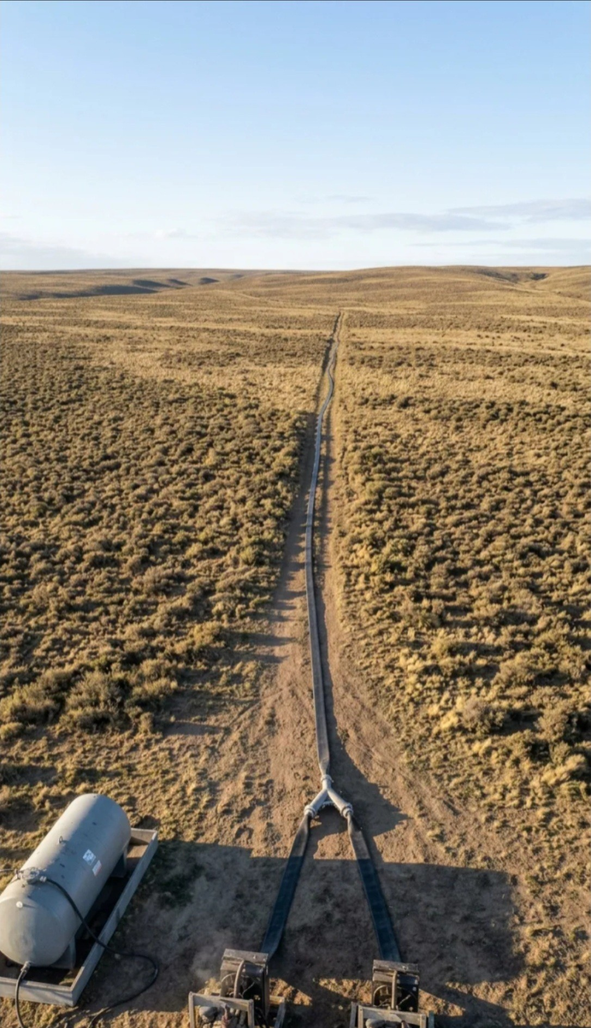
CAPÍTULO 9
Derivadores en Y y manifolds
Es donde el sistema deja de ser una línea y pasa a ser una red.
Permiten sumar bombas en paralelo, repartir caudal hacia distintos destinos y aislar un tramo para repararlo sin detener el resto.
Son también los puntos de mayor concentración de energía: acoples, cambios de dirección y esfuerzos que la línea recta no tiene. Un acople mal asegurado en un derivador no gotea, se suelta.
Manual · Capítulo 9

Slide 24
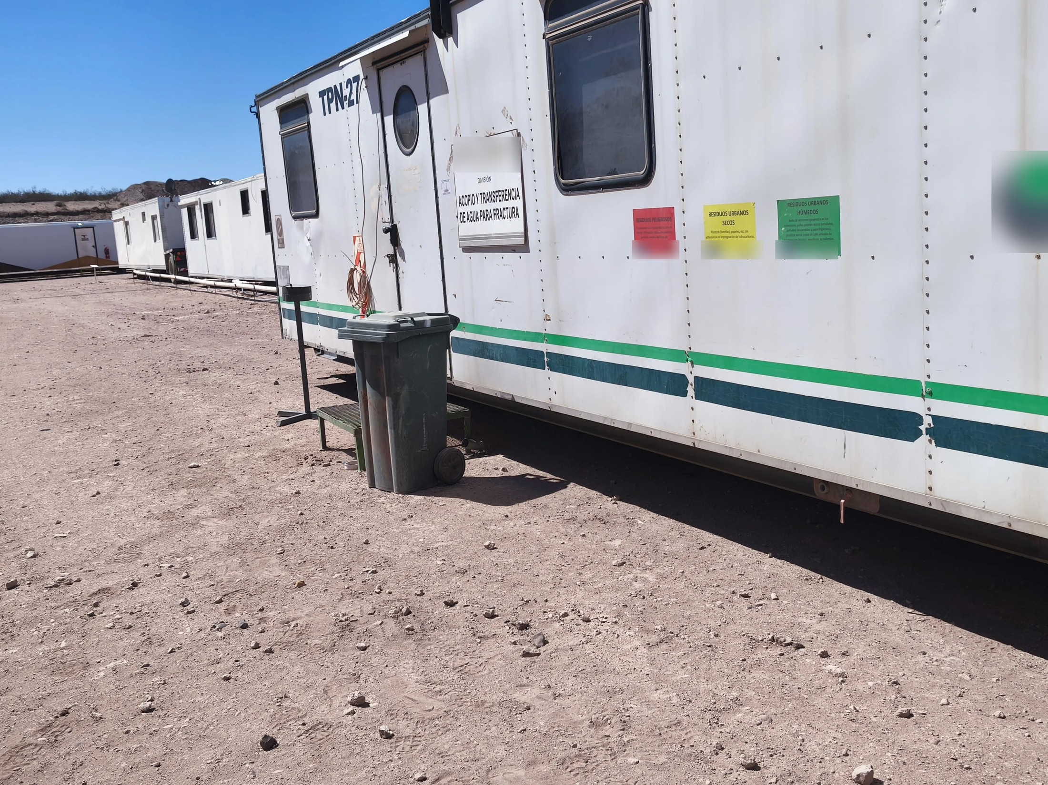
CAPÍTULOS 10 A 13
La operación día a día
1
Motobombas
2
Telemetría
El equipo que sostiene el caudal. Rutina de control, horas de servicio y respaldo disponible.
Cuando hay señal, monitoreo remoto. Cuando no la hay, operación manual y recorrida.
3
Combustible
4
Campamentos
Cisternas de gasoil en campo. Trasvase, contención y control de derrames.
La operadora define cuántos se justifican. Condiciones de habitabilidad y servicios.
Manual · Parte IV

Slide 25
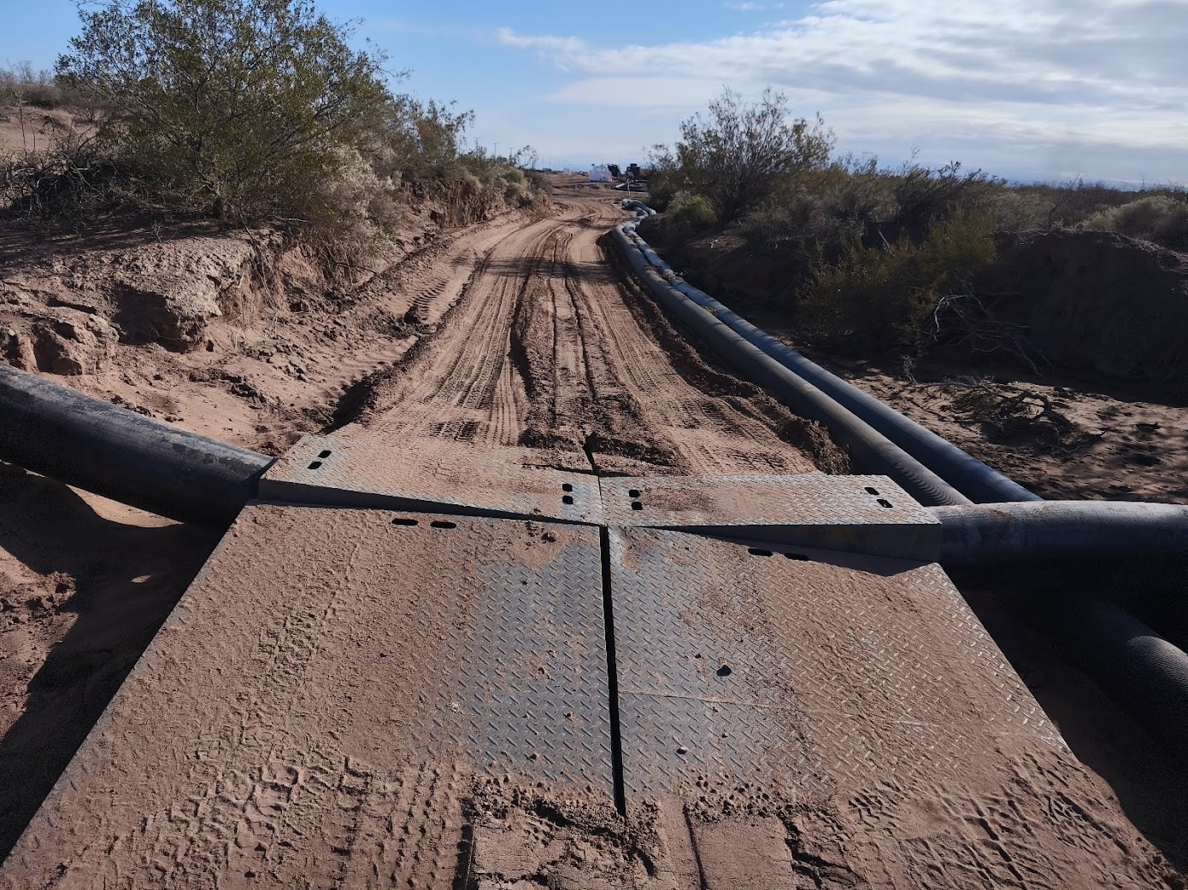
Riesgos, seguridad y ambiente
Parte V · Capítulos 14 y 15

Slide 26
CAPÍTULO 14 · LO QUE NO SE NEGOCIA
Los cuatro riesgos críticos
1
Energía contenida
Kilómetros de línea presurizada a cielo abierto. Nadie en la traza durante la presurización ni sobre un acople bajo presión.
2
Izaje y manipulación
Carretes de gran porte, cargas suspendidas y sobreesfuerzo en el tendido manual.
3
Cruces vehiculares
La línea y la camioneta comparten la misma huella. Rampas, señalización y velocidad.
4
Fatiga y trabajo nocturno
Turnos rotativos, distancias largas y operación continua. El error aparece al final del turno.
Manual · Capítulo 14

Slide 27
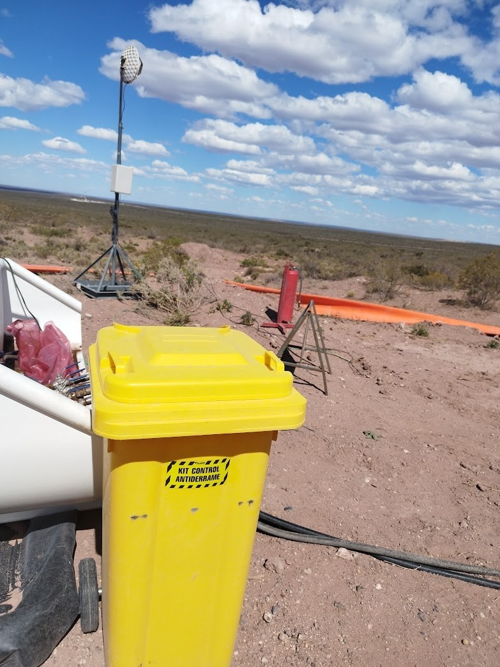
CAPÍTULO 15
Gestión ambiental y derrames
El agua no es inocua por ser agua.
Un derrame de agua de retorno, una pérdida de gasoil en el trasvase o una rotura de línea sobre un cauce seco son eventos ambientales reportables.
Kit de control antiderrame disponible y completo en cada punto de bombeo, contención bajo equipos, y segregación de residuos según lo que exija la operadora.
Lo primero que mira una auditoría en campo es si el kit está donde dice el procedimiento y si tiene lo que dice el inventario.
Manual · Capítulo 15

Slide 28
VENGA DE LA CARRERA QUE VENGA
Qué se espera de un ingresante en campo
1
Entender el sistema completo
2
Recorrer y mirar
Saber qué hace cada componente y qué pasa si falla. El que solo entiende su especialidad no ve venir el problema.
La traza se camina. Los hallazgos aparecen en el terreno, no en la oficina.
3
Preguntar temprano
4
Escalar cuando corresponde
Nadie espera que un recién recibido sepa todo. Se espera que consulte antes, no que improvise.
Si una urgencia operativa empuja a salirse del procedimiento, eso se informa. No se resuelve solo ni se aguanta callado.
Manual · Parte V

Slide 29
PAUSA
CIERRE
Mejora continua: por qué nadie termina de aprender esto
1
Lo que hoy es estándar, en tres años no lo es
2
Registrar es aprender
El diámetro, los materiales y los caudales cambiaron mucho en la última década. Lo que están estudiando hoy va a necesitar actualización.
El parte diario bien escrito es la única memoria que tiene una operación. Sin registro no hay análisis, y sin análisis se repite el mismo error.
3
Preguntar no descalifica
4
La competencia es real
El que pregunta temprano evita un incidente. El que no pregunta por vergüenza lo provoca.
En esta cuenca el servicio lo dan varias empresas y los clientes comparan. La diferencia rara vez está en el equipo: está en la formación de la gente que lo opera.
El manual es un punto de partida, no un punto de llegada. Si encuentran algo que en campo funciona distinto, quiero saberlo.

Slide 30
EN QUÉ ORDEN CONVIENE LEERLO
Ruta de lectura del manual
Para entender de qué se trata
El porqué, el marco normativo y todo el bloque de riesgo y ambiente.
Capítulos 1, 2, 14 y 15
Para reconocer el sistema
Captación, conducción y montaje de layflat: es el 80% de lo que van a ver en una locación.
Capítulos 5, 6 y 8
Cuando ya se ubican
Tanques, manifolds, combustible y campamentos.
Capítulos 7, 9, 12 y 13
De consulta, no de lectura inicial
Cálculo, telemetría, logística y cierre de campaña. Se buscan cuando hacen falta.
Capítulos 3, 4, 10, 11, 16, 17 y 18
El capítulo 4, cálculo hidráulico, es el más técnico: dejarlo para el final.

Slide 31
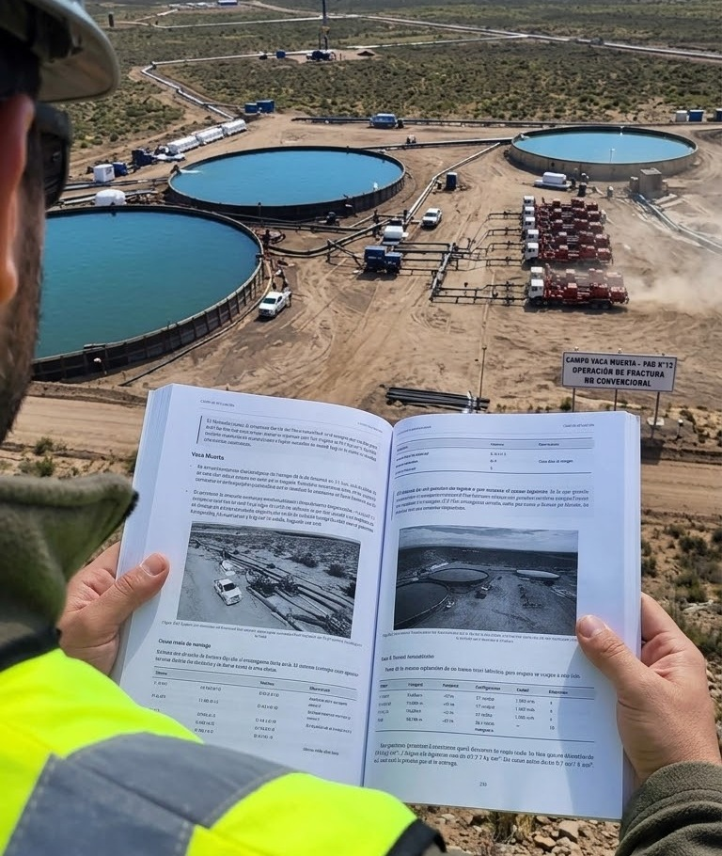
Mover agua no es fácil
Y casi no hay bibliografía en español sobre este trabajo. El manual existe para que se conozca en detalle y se lo valore por lo que realmente es.
Lic. Víctor Javier Paredes
Water Transfer en Vaca Muerta · Primera edición 2026

